Slide 1
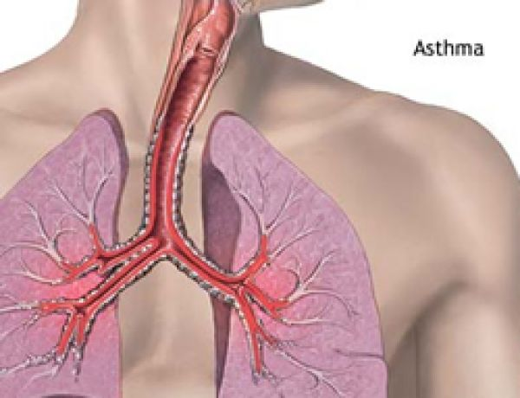
АСТМА

Slide 2
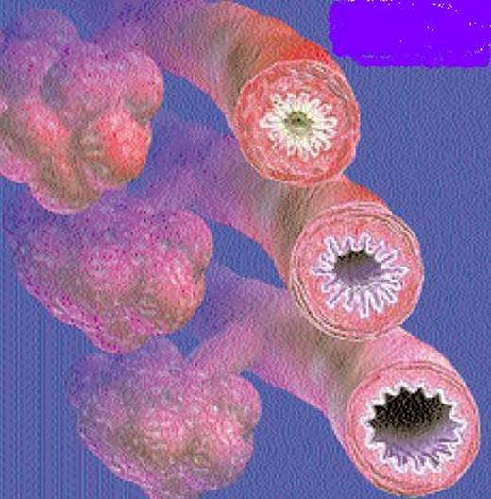
Бронхіальна астма - хронічна запальна хвороба дихальних шляхів, яка характеризується оборотною бронхіальною обструкцією і гіперактивністю бронхів.
Запальна природа хвороби, яка пов'язана з впливом специфічних і неспецифічних факторів, виявляється в морфологічних змінах стінки бронхів.

Slide 3
Бронхіальна астма проявляється запаленням і тимчасовою непрохідністю дихальних шляхів і з'являється на тлі підвищеної збудливості дихальних шляхів у відповідь на різноманітні впливи.
Форми бронхіальної астми:
- інфекційно-алергічна
- неінфекційно-алергічна
При неінфекційно-алергічній формі бронхіальної астми алергеном можуть бути різноманітні речовини як неорганічного, так і органічного походження, вуличний або домашній пил, пилок рослин, перо, вовна і лупа тварин та людини, харчові алергени (цитрусові, суниця, полуниця), лікарські речовини ( антибіотики, особливо пеніцилін, вітамін В1, аспірин, пірамідон та інші ліки), хімічні речовини.
Інфекційно-алергічна бронхіальна астма формується на тлі попередніх інфекційних захворювань дихальних шляхів (фарингіт, пневмонія, бронхіт, ангіна). У такому випадку алергеном є мікроорганізми. Інфекційно-алергічна бронхіальна астма є найбільш відомою формою бронхіальної астми, на її частку припадає понад 2/3 всіх випадків захворювання.

Slide 4
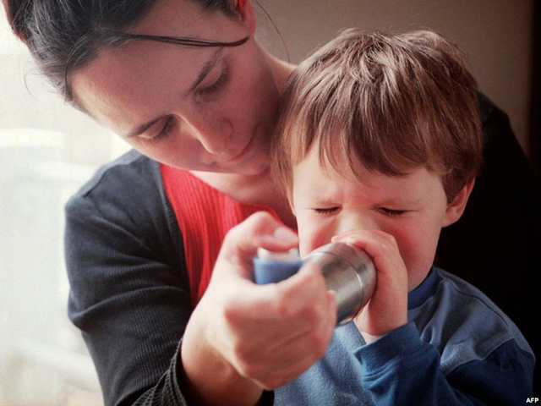
Типові симптоми бронхіальної астми:
свистячий подих, зрідка чутний на відстані;
непродуктивний кашель;
задишка різної інтенсивності;
напади ядухи з відчуттям "нестачі повітря" (часто відзначаються в нічний час, що викликає раннє пробудження).

Slide 5
Ступені складності бронхіальної астми
За ступенем складності бронхіальну астму класифікують на легке, середньоважке і важке захворювання. Тяжкість захворювання визначається лікарем на підставі комплексу клінічних та функціональних симптомів, які включають в себе частоту, тяжкість і тривалість нападів задишки, а також стан пацієнта в періоди, вільні від нападів.

Slide 6
Перша допомога
Прийом ліків, що знімають спазм бронхів (теофечрін, ефедрин, антасгман, новодрін, нзадрін, алупент та ін.) Широко застосовується введення бронхорасширюючих речовин за допомогою кишенькових інгаляторів. Хворий, який тривало страждає на бронхіальну астму, як правило, знає, яке з зазначених засобів краще знімає напад . У ряді випадків ефективні гірчичники, банки та інші процедури.
Допомогти надати хворому зручне сидяче положення. Руки хворого повинні спиратися на стіл або поручні крісла, лікті розведені в сторони.
Звільнити хворого від одягу, що стискує, розстебнути воріт сорочки, зняти шарф, хустку.
Забезпечити доступ свіжого повітря (відчинити вікно).
Якщо є така можливість, зробити хворому теплі ручні та ножні ванночки – руки (до ліктів) і ноги (до середини гомілок) опустити в тазики з теплою водою.
Смертність серед хворих, госпіталізованих з приступом бронхіальної астми, становить приблизно 13%.

Slide 7
учениця 401гр.
Язиванова Софія

